Slide 1

Unidad 10
Ficheros de texto

Slide 2
CONTENIDOS
10.1. Excepciones
10.2. Flujos de entrada de texto
10.3. Scanner y flujos de entrada
10.4. Flujos de salida de texto
10.5. Ficheros XML y Java. API JAXB

Slide 3
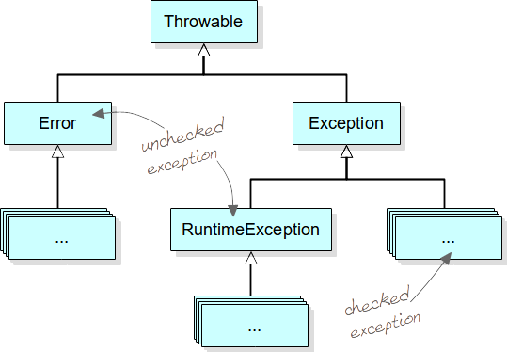
Excepciones: errores manejables mediante código, como entradas de datos de tipo equivocado, aperturas de ficheros con ruta de acceso errónea u operaciones aritméticas no permitidas.
Figura 10.1. Estructura de las clases que forman el sistema de excepciones de Java.

Slide 4
Flujo de entrada de texto
BufferedReader in = null;
try {
in = new BufferedReader(new FileReader(<path>));
...
} catch(IOException ex) {
System.out.println(ex.getMessage());
}
int read()
String readLine()
void close()

Slide 5
Flujo de salida de texto
BufferedWriter out = null;
try {
out = new BufferedWriter(new FileWriter(<path>));
...
} catch(IOException ex) {
System.out.println(ex.getMessage());
}
void write(int carácter)
void write(String cadena)
void newLine()
void flush()
void close()

